Slide 1

中国におけるバイオエネルギー発展の戦略意義
北京大学中国持続可能の発展研究センター
曹蔓

Slide 2
中国におけるバイオエネルギー発展の戦略意義
1 はじめに
2 中国における重要な問題点
3 中国におけるバイオエネルギー開発利用の可能性
4 中国におけるバイオエネルギー開発利用の戦略
5 まとめ
Notes:
重大核心问题之一：中国农村能源问题

Slide 3
1 はじめに
中国国家戦略
  戦略の目標：平和発展
  戦略：持続発展
転移
転嫁
転換

Slide 4
2 中国における重要な問題点
問題点：
エネルギー問題
  自然資源が減少し、エネルギーの危機を直面している。
環境問題
  エコロジカル環境が汚染された
“三農”（農村、農業、農民）問題
  都市と農村間に存在する“貧乏”と“豊”の両極化
Notes:
自然资源耗竭→能源问题：约束中国发展的瓶颈问题
生态环境恶化→环境问题：决定中国发展潜力的核心问题
贫富分化→“三农”问题：影响中国稳定的最紧迫问题

Slide 5
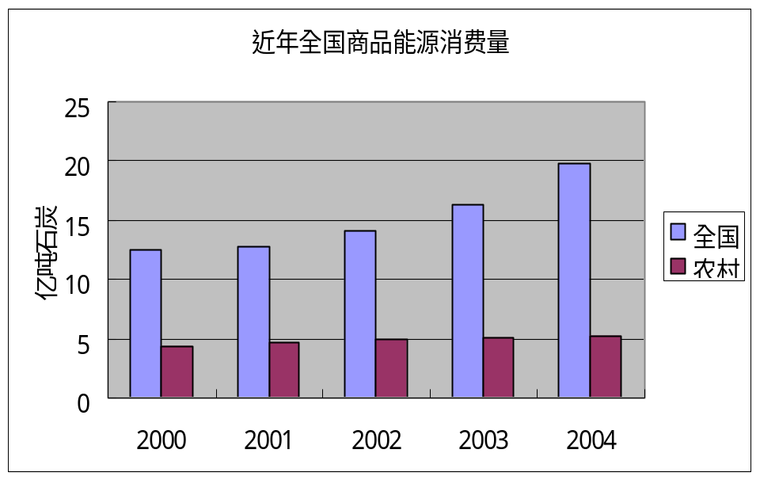
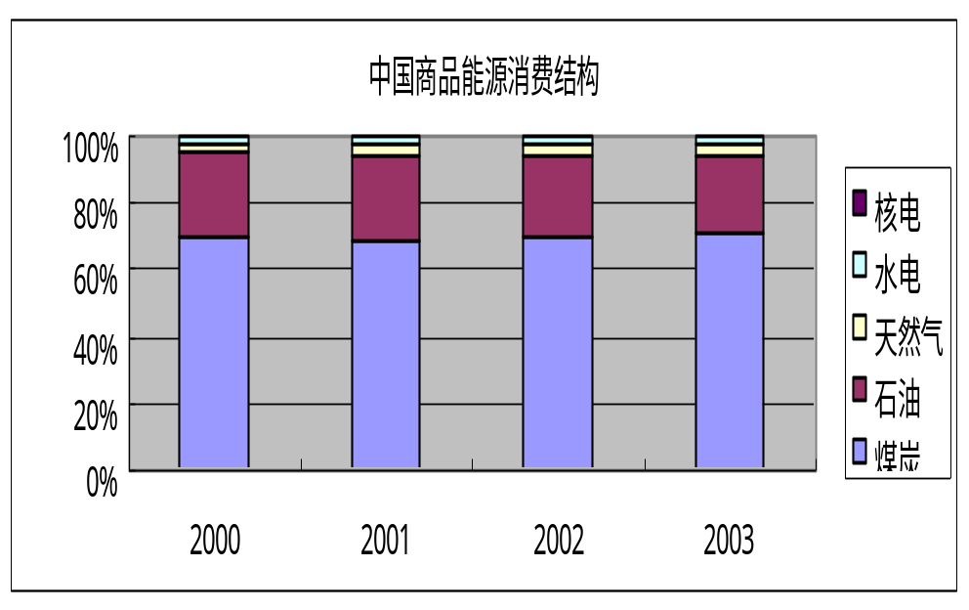
2中国における重要な問題点
エネルギー問題：
中国化石エネルギーの利用現状
2004年、中国エネルギー消費総量は19.7億トンであり、うち、農村に消費量は5.2億トンであり、（総エネルギー消費量は8.4トン換算石炭）全国の26.4％であった。
出典：中国能源统计年鉴

Slide 6
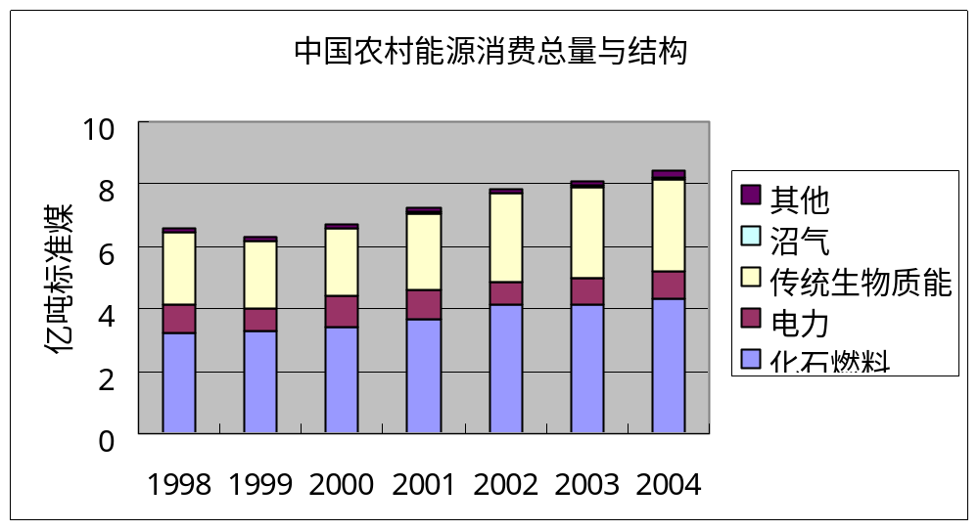
2 中国における重要な問題点
エネルギー問題：
農村エネルギー利用の現状：
  農村エネルギーの消費総量が全国の消費総量の43％であり（2004年）
  従来バイオエネルギーが農村エネルギー消費総量の36％であった（2004年）
出典：农业部统计资料

Slide 7
2 中国における急ぎな問題点
エネルギー問題：
13億の人口（うち、8億人は農民）を持っての中国に、商品エネルギー消費総量は約世界の11％、第二位である。
中国人平均消費量は世界レベルの1/3、農村の住民平均消費量は都市レベルの1/4。
2020年、中国農村住民平均エネルギー消費量が2004年時都市のレベルに達すると、農村年間の商品エネルギー消費量が16.7億トン標準石炭になる。
Notes:
8亿农民的发展问题是中国的最紧迫问题

Slide 8
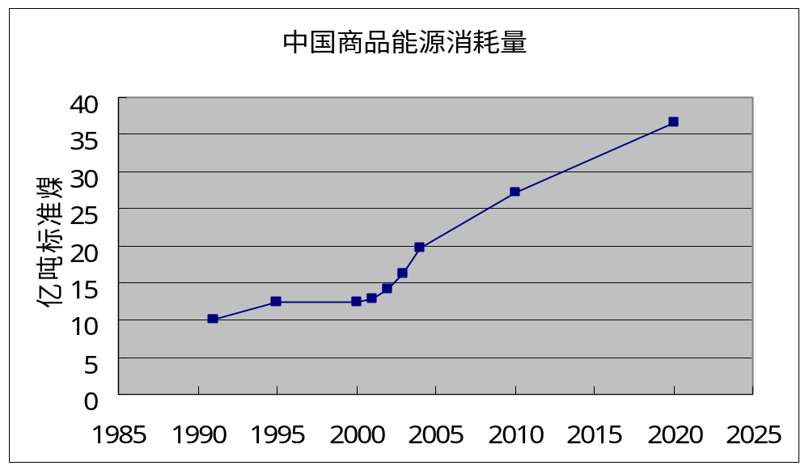
2 中国における急ぎな問題点
エネルギー問題
出典：中国能源中长期发展战略规划
2020年、36.5億トン標準石炭に達す
2004年より、16.8億トンが増加する

Slide 9
2 中国における重要な問題点
エネルギー問題：
新エネルギー開発しないと、農村にエネルギー消費増加部分は商品エネルギーを利用することとなる。
これは中国エネルギー中長期企画にある2004ー2020年のエネルギー増加量が全部農村地域で消費されることを意味している。
中国農村エネルギー問題は国家発展の戦略問題となっている。
Notes:
如果不发展新的能源利用方式，只能采取“转嫁”或“转移”的方式来解决。不仅威胁中国的能源安全，而且冲击世界能源格局。这是不符合国家的发展战略的.

Slide 10
2 中国における重要な問題点
環境問題：
2004－2020年に新エネルギー開発しないと、環境が悪になる：
2004年 2020年増加
CO₂排出： 33.2億トン¹ 28.3億トン
SO₂排出： 2159万トン² 1841万トン
COD排出：1333万トン（農業を除く）³
固形廃棄物： 25億トン家畜糞尿
従来エネルギー利用方式だと、環境に対して重要問題となる。
^{1,2,3} 资料来源：中国统计年鉴2004
Notes:
由中能源问题所带来的环境问题，将成为影响中国环境安全的重要组成部分。

Slide 11
2 中国における重要な問題点
“三農”問題：
1949年、都市化率10%；農村人口が4.5億
2004年、都市化率38%；農村人口が8億
都市と農村の発展のバランスが崩れる—“三農”問題
  農村：都市と農村が二元結構、住民収入差が多く、“貧乏”と“豊”が別けた
  農業：伝統生産モード、結構、産業化
  農民：就職、収入
政府の戦略：都市が農村を支援し、工業が農業を支援する。

Slide 12
2 中国における重要な問題点
まとめ
農業、農村、農民への支援に、農村エネルギーの構成を調整する必要がある。単純に化石エネルギーを利用すると、農民の収入が増加せず、エネルギーの量も不足し環境問題が発生する。“三農”問題を解決するための社会コストを増加することとなる。

Slide 13
3 中国農村バイオエネルギー開発利用の可能性
バイオエネルギー：
バイオエネルギーはバイオフィシカル或いはバイオケミカルによって、バイオマスを用いて発生するエネルギー源である。バイオマスには植物、動物糞尿、有機廃棄物などが含まれている。化石資源を取って代わり、社会持続発展を可能とする基礎エネルギーだと思われる。
バイオエネルギーの特長：
“年間生産”
地域の限界性がない
貯存可能の再生エネルギー

Slide 14
3 中国農村バイオエネルギー開発利用の可能性
中国におけるバイオエネルギー貯存量：16億トン標準石炭
現状：中国バイオエネルギー利用量が3億トン標準石炭 (2003年)、農村年間エネルギー総消費量の38％と相当
バイオマス | 資源総量（トン） | 利用可能量（トン） | 利用可能量（相当値）（ 万トン ） | 比率（％）
家畜糞尿 | 14.7億 | 130億m³（メタンガス） | 920 | 3
農業非食部分 | 7.2億 | 3.6億 | 17000 | 57
林地残渣 | 2.0億 | 2.0億 | 11400 | 38
資源作物 | 5600万t (sorghum) | 350万（エタノール） | 300 | 1
資料：農業部 |  |  | 29620 | 100
資源作物ポテンシャル：1億haの廃地が年間13トン換算石炭の資源作物ができる。

Slide 15
3 中国農村バイオエネルギー開発利用の可能性
バイオエネルギー技術普及のフェアシビリチ
海外：バイオマス発電、バイオマス燃料等
国内：メタン発酵、バイオエタノール、ガス化
バイオエネルギーの普及の経済性：
石化資源と比して、コストが優勢
バイオエネルギーの普及のソフト面：
「可再生エネルギー法」、メタン発酵の普及経験等

Slide 16
3 中国農村バイオエネルギー開発利用の可能性
効果見通し：
エネルギー問題
現在：バイオエネルギー資源が年間3億トン標準石炭である
将来： エネルギー作物の導入、１3億トン標準石炭に達す
バイオエネルギー開発による、未来農村発展にエネルギーを基本的に満足

Slide 17
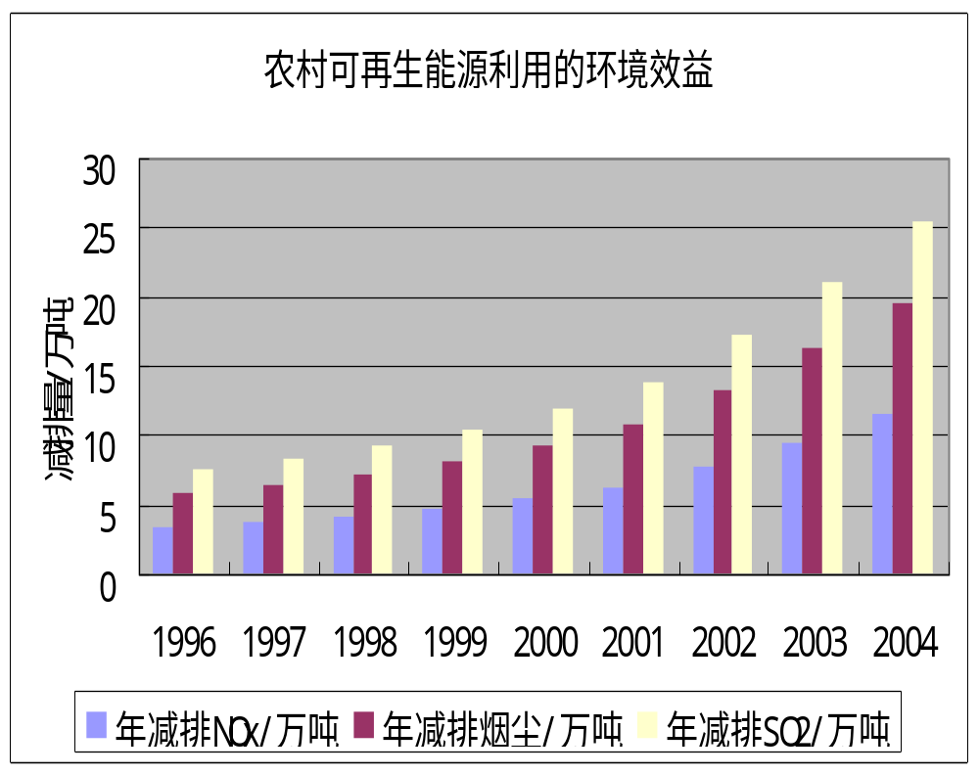
3 中国農村バイオエネルギー開発利用の可能性
効果見通し：
環境問題
CO₂：バイオエネルギー資源が年間に3億トン標準石炭であった、5億トンCO₂の減少

Slide 18
3 中国農村バイオエネルギー開発利用の可能性
効果見通し：
“三農”問題：
バイオエネルギー開発利用は“三農”問題を解決するための鍵である。
農村：農業生産や農村都市化を推進し、農村社会の進歩や各産業パテナシップ システムを構築することを促進する。
農民：人本主義に従って、農民収入を増加させ、農民生活を改善する。
農業：農業工業化を促進し、循環農業経済システムを構築する。

Slide 19
4 中国にバイオエネルギーを開発利用の戦略
エネルギー事業への支援
第一産業から第二、三産業への転換を推進する。
農村から開始し都市までに広がる循環社会を構築する。

Slide 20
5 まとめ
バイオエネルギー開発利用は中国エネルギー安全に対する重要な保障である。
バイオエネルギー開発利用は中国の環境保護における有効な手段である。
バイオエネルギー開発利用は“三農”問題を解決するための鍵である。
循環型経済は中国経済発展の方向性である。
バイオエネルギーの開発利用
——中国発展の戦略選択
Notes:
农村生物质能的开发利用是中国能源安全的可靠保障

Slide 21
ご清聴ありがとうございました

